Slide 1

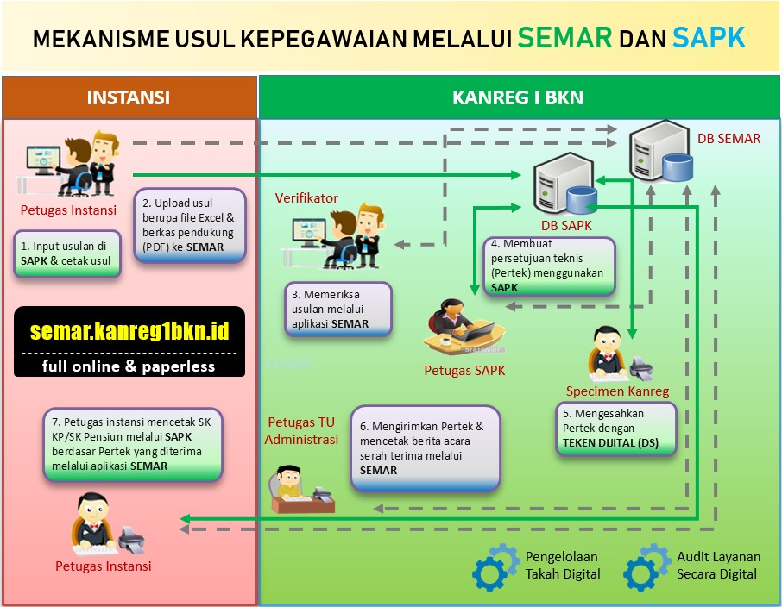

Slide 2
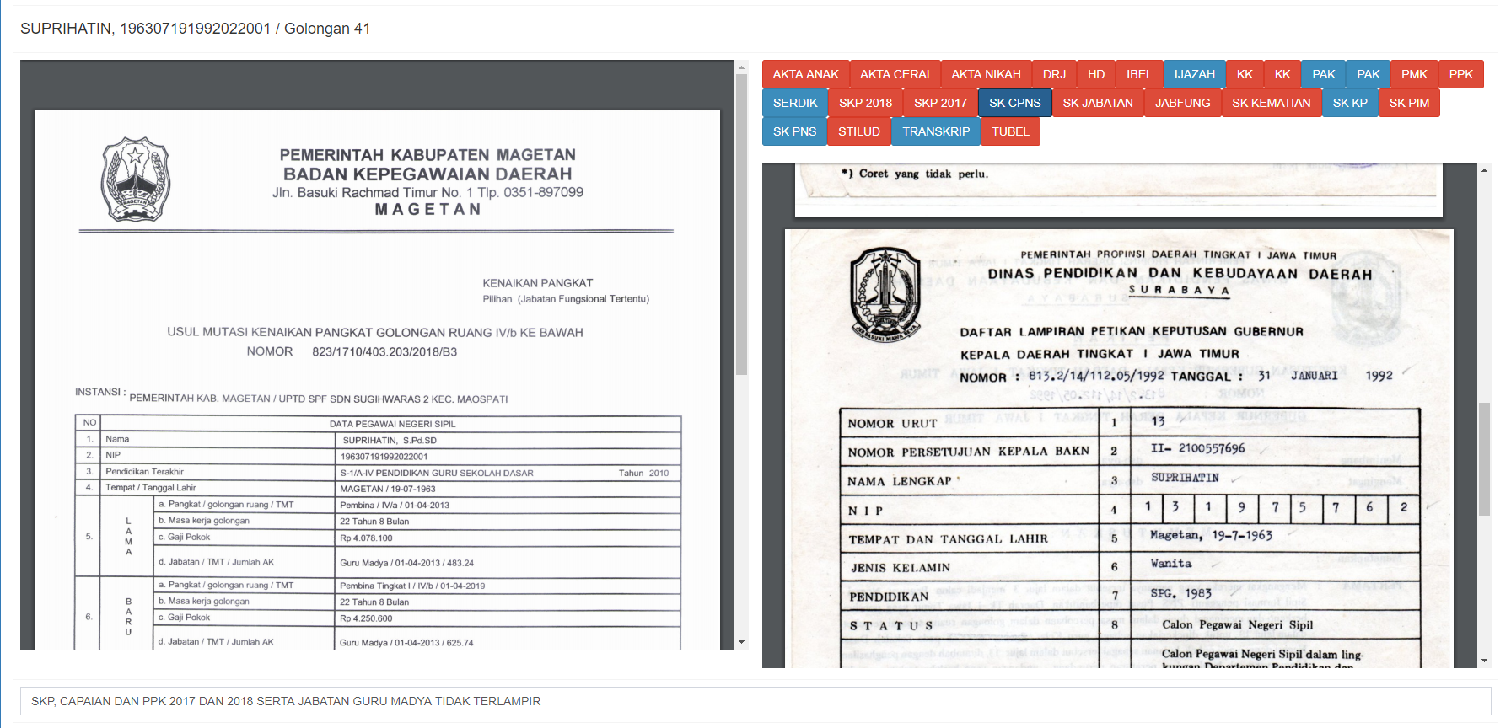
Contoh Verifikasi Berkas

Slide 3




File Pendukung

Slide 4
KP Reguler dengan Semar
KP Reguler yang bersamaan dengan peningkatan pendidikan
Berkas : ijin belajar, ijazah, transkrip
KP Reguler yang bersamaan dengan pindah golongan dr II/d ke III/a yg tidak punya 1
Berkas : STLUD
Usulan KP regular ini dipisahkan dari KP regular yang tanpa berkas

Slide 5
FAQ
Apakah 1 akun Semar bisa dipakai secara bersamaan ?
Apakah file PDF yang di-scan harus asli ?
Bagaimana cara menyusulkan berkas yang kurang ?
Bagaimana jika ada PAK yang kurang ?
Ketika mengunggah file yang sama apakah akan menimpa file yang lama ?

Slide 6
Kesalahan Dokumen Pendukung
Salah Penamaan
(Bisa Dideteksi oleh Sistem)
Nama tidak sama dengan isinya
Jenis dokumen tidak sama
Kepemilikan dokumen tidak sama

Slide 7
Permasalahan-permasalahan Yang Terjadi
Nomor usul di Semar tidak sama dengan nomor usul di SAPK
Jumlah orang yang diusulkan berbeda antara SAPK dan SEMAR
Upload file Excel tapi tidak upload file PDF
Upload file PDF tapi tidak upload file Excel
Daftar PNS yang diusulkan tercampur antara 1 usul dengan usul yang lain
Berkas PDF tidak dapat terupload
Berkas tidak terlihat di tampilan pemeriksa

